Slide 1

防溺水安全教育
Safety Education On Drowning Prevention
大公镇社区教育中心 丁广群

Slide 2
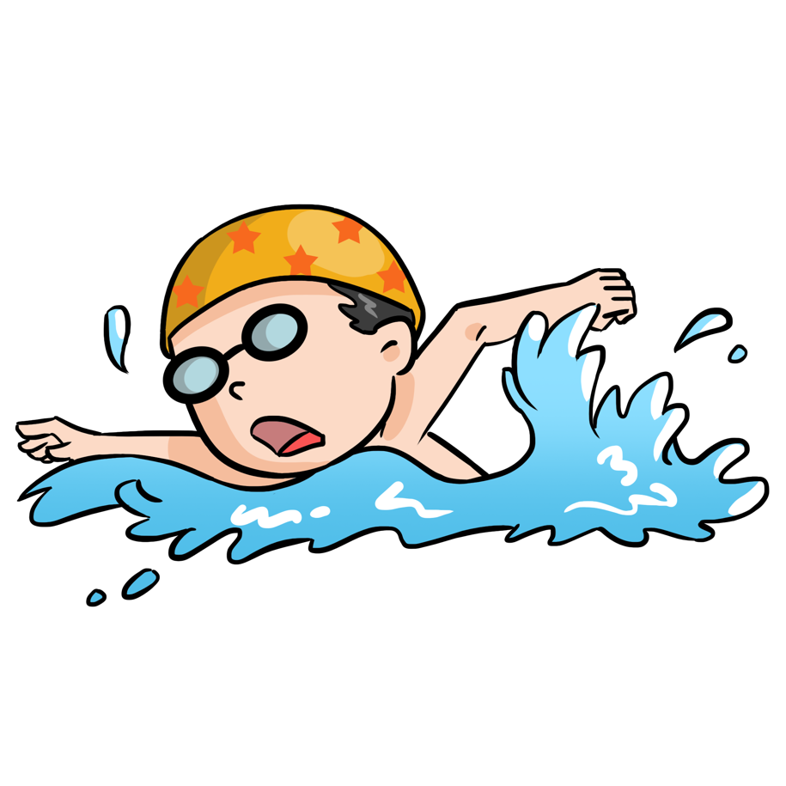
随着暑假临近
中小学生游泳溺水事故进入高发期
教体局发出紧急通知，明确要求中小学生不准私自下水游泳

Slide 3
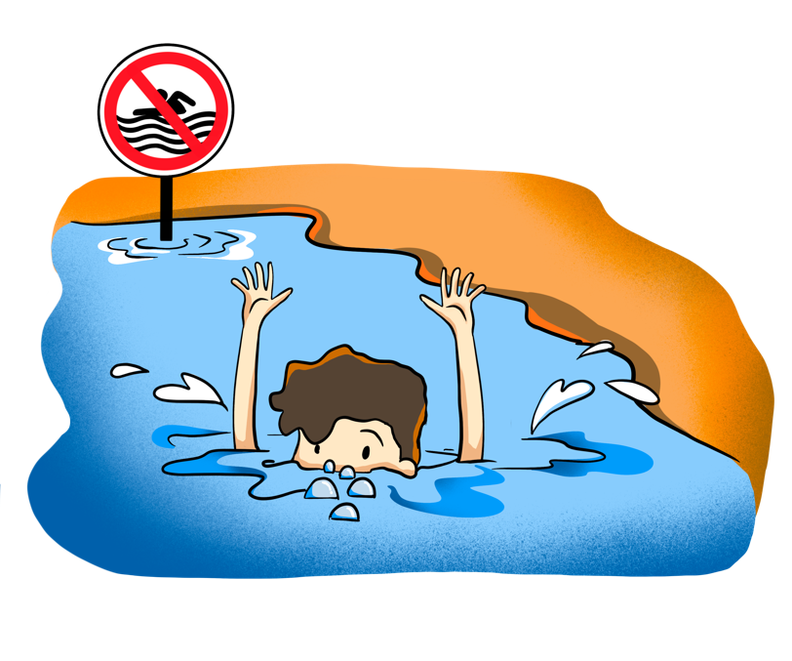
你知道吗？
人在溺水后
2分钟后将失去意识，
4-6分钟身体将遭受不可避免的损伤，
溺水已经成为儿童非正常死亡的“第一杀手”。

Slide 4



01
远离野外危险水域
Yuanli yewai weixian shuiyu

Slide 5
远离野外危险水域
选择正规、安全的游泳场所
必须在成人的陪同下游泳

Slide 6
02
游泳注意事项
Youyong zhuyi shixiang

Slide 7
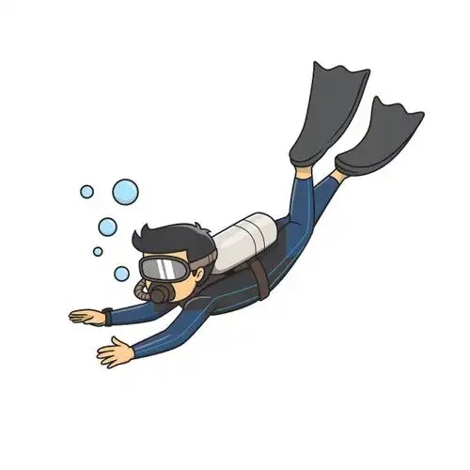
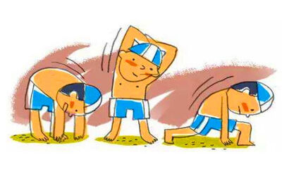
游泳注意事项
做好准备活动
下水前应先热身，但不宜太剧烈
不要贸然跳水和潜泳
不要在水下憋气

Slide 8
03
同伴落水不要错误施救
Tongban luoshui buyao cuowu shijiu

Slide 9
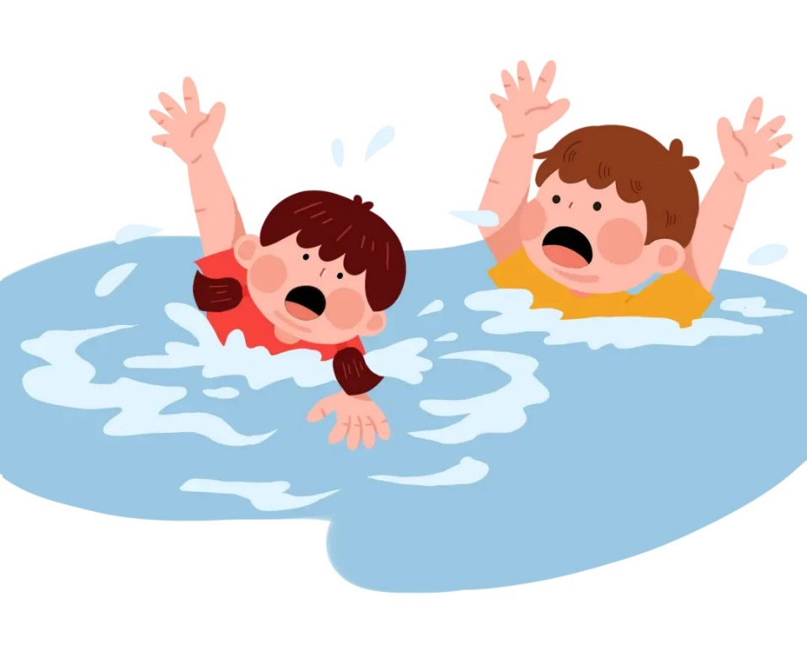
同伴落水不要错误施救
不能入水施救
小学生没有足够的能力入水救溺水者，
千万不能下水救人，以免发生更多的悲剧。

Slide 10
04
同伴落水如何正确营救
Tongban luoshui ruhe zhengque yingjiu

Slide 11
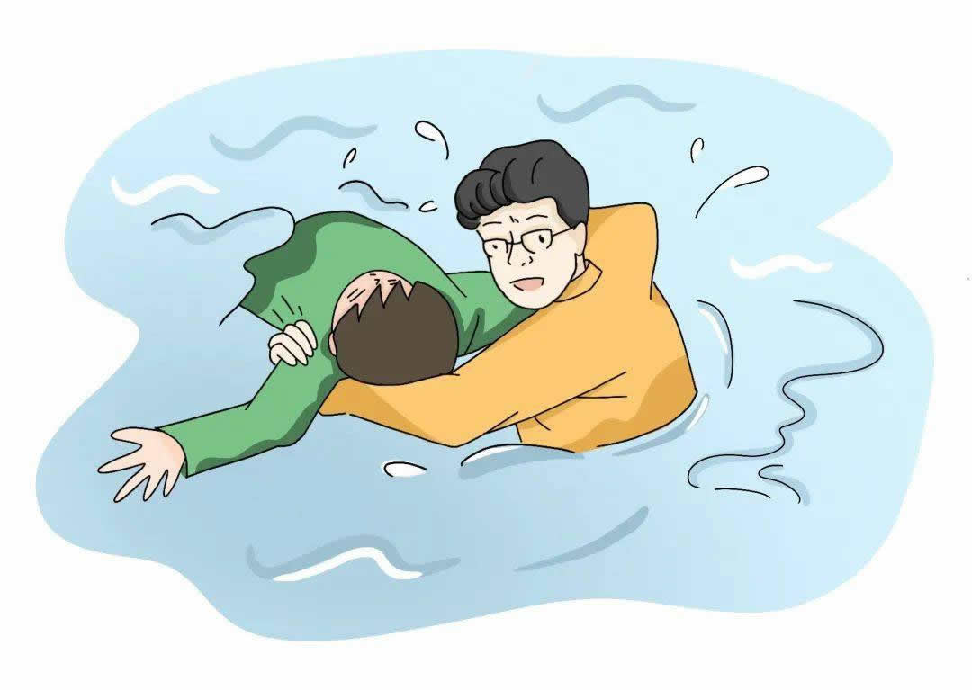
同伴落水如何正确营救
正确施救
碰到有人溺水，第一时间要大声呼叫，寻求成人帮助。
寻找溺水现场周边的竹竿、绳索等将溺水者拉上岸。
或者寻找像救生圈、球类、塑料瓶等漂浮物扔给落水者助其自救。

Slide 12
感谢您的观看
Safety Education On Drowning Prevention
大公镇社区教育中心：丁广群

